Slide 1

Licenciada: Soledad Alicia Velázquez De Paz

Slide 2

TÍTULO 4.2. Las garantías secundarias del derecho de acceso a la información.
ÍNDICE DE ABREVIATURAS O ACRÓNIMOS
Constitución Política de los Estados Unidos Mexicanos:
CPEUM
Derecho de acceso a la información pública: DAI
Instituto Nacional de Transparencia, Acceso a la Información y Protección de Datos Personales: INAI
Instituto de Transparencia, Acceso a la Información Pública y Protección de Datos Personales del Estado de México y Municipios: INFOEM
Ley General de Transparencia y Acceso a la Información Pública: LGTAIP
Ley de Transparencia y Acceso a la Información Pública del Estado de México y Municipios: LTAIPEMYM
Órgano Garante: OG
Sistema de Acceso a la Información Mexiquense: SAIMEX
Sujeto obligado: SO
Plataforma Nacional de Transparencia: PNT

Slide 3
TÍTULO 4.2. Las garantías secundarias del derecho de acceso a la información
Identificar las instituciones de “garantía de la anulabilidad de los actos inválidos y de la responsabilidad por los actos ilícitos que constituyen las desobediencias de sus garantías primarias” (Ferrajoli, 2013: 638)
DAI tiene dos garantías secundarias:
El recurso de revisión; y
La verificación del cumplimiento de las obligaciones de transparencia (la denuncia por incumplimiento)

Slide 4
SEGÚN FERRAJOLI EXISTEN: ACTOS FORMALES ACTOS FORMALES INVÁLIDOS ACTOS INFORMALES ACTOS ILÍCITOS

Slide 5





A través de las OG se pretende garantizar:
Documentar
Resguardar
De publicar y mantener actualizada y disponible la información

Slide 6


4.2.1. El diseño del procedimiento de revisión
En la CPEUM, el DAI, se encuentra en el artículo 6to.
Se contemplan:
- Garantías primarias
- Instituciones de esta garantía secundaria (se complementa con la LGTAIP )

Slide 7


La sección A fracción IV del 6to: “mecanismos de acceso a la información y procedimientos de revisión expeditos”
La fracción VII del 6to: consecuencias con que se sancionará el incumplimiento
El artículo 142 de la LGTAIP: este recurso se encuentra disponible para el solicitante o su representante, de manera directa o por medios electrónicos, ante el OG o ante la Unidad de Transparencia del SO.
El artículo 176 de la LTAIPEMyM: “la garantía secundaria mediante la cual se pretende reparar cualquier posible afectación al DAI”

Slide 8




La LGTAIP, en su artículo 143 define trece causas por las que procede el Recurso de revisión:
Por el incumplimiento de las garantías primarias (documentar los actos y resguardar los documentos)
La entrega tardía de la información o su no entrega
Por la aplicación desproporcionada de las restricciones legalmente establecidas.

Slide 9

EL RECURSO DE REVISIÓN PROCEDE:
I. Contra respuestas en las que se determine la clasificación de la información, restricción temporal (por reserva), o permanente (por confidencialidad)
Acto formal pero inválido, cuando las autoridades han seguido el procedimiento formal y en el acto han participado (los integrantes del comité de transparencia); pero cuando la decisión posiblemente no cumpla con los criterios substanciales que justifican el procedimiento.
De encontrar fundada la reclamación, debería dejar sin efecto el acto y ordenar la entrega de la información, o reponer el acuerdo de clasificación.
También se podría estar frente a un acto ilícito, que ocurre cuando se determina la clasificación sin seguir el procedimiento formal, en cuyo caso, debería de desestimarse la decisión y determinar la responsabilidad correspondiente.

Slide 10

II. La declaración de inexistencia de la información
a) Que la facultad, competencia o función NO se haya ejercido, que sea legalmente posible justificar su no ejercicio y, en consecuencia, el que no se haya generado la información;
b) Que la facultad, competencia o función no se haya ejercido, SIN que sea legalmente posible justificarlo y, en consecuencia, nos encontraríamos ante una función no ejercida y, como consecuencia de ello, una imposibilidad de generar información;
c) Que la facultad, competencia o función SÍ se ejerció pero NO se documentó su ejercicio;

Slide 11
d) Que la facultad, competencia o función SÍ se ejerció, se documentó en su momento, pero la información NO SE LOCALIZA;
e) Que la facultad, competencia o función SÍ se ejerció, se documentó pero la información SE DESTRUYÓ siguiendo el procedimiento para la baja documental;
f) Que la facultad, competencia o función SÍ se ejerció, se documentó pero la información se destruyó SIN que se siguiera el procedimiento para la baja documental; y,
g) Que la facultad, competencia o función SÍ se ejerció, se documentó pero la información SE SUSTRAJO del archivo público por el servidor público que la generó o por cualquier otro.

Slide 12
Los incisos a), b) y c) representan un incumplimiento a la obligación de documentar los actos que realizan.
Los incisos d), e), f) y g) constituyen una posible violación a la garantía primaria del deber de resguardar los documentos en archivos administrativos actualizados.
-Se trata del incumplimiento de dos garantías primarias del derecho.
-Puede investigarse y sancionarse con la finalidad de adoptar las medidas que permitan reparar las afectaciones.
-Para el incumplimiento al deber de documentar, la legislación establece, como medidas de reparación, la justificación de los motivos que expliquen el no ejercicio.
-Se trate de generar la información inexistente.
-Se inicie el procedimiento de responsabilidades por el incumplimiento de estos deberes.

Slide 13


III. De la declaración de incompetencia
Límite al DAI cuando, la información no la posee el sujeto obligado porque no corresponde sus facultades, competencias o funciones legalmente establecidas.
Puede ocurrir como consecuencia de un acto formal al ser emitido por el titular de la unidad de transparencia, pero inválido cuando no se verifica con el debido cuidado y la información solicitada sí puede formar parte de la información.
IV. La entrega de información incompleta;
*Se solicita: A, B, C Y D
Entrega en su RESPUESTA: B, C Y D, en donde del análisis de la respuesta frente a la solicitud se advierte que falta el requerimiento identificado como A, se procede a analizar la naturaleza del mismo y en su caso ordenar su entrega

Slide 14


V. la entrega de información que no corresponda con lo solicitado
Acto formal, emitido por los servidores públicos legalmente facultados para buscar, localizar y entregar la información; pero inválido en cuanto que, por un error humanamente posible o por una decisión implícitamente deliberada, entregan información diferente a la requerida.
- Estudiantes y académicos han recurrido al procedimiento para acceder a información para el desarrollo de investigaciones académicas. (cuestionarios diseñados desde la perspectiva e interés personal).
- Se requiere que el sujeto obligado realice la labor de investigación, procesamiento e incluso análisis de la información.

Slide 15
NO ES UNA INVESTIGACIÓN, LA BUSQUEDA QUE PERMITA LOCALIZAR LOS DOCUMENTOS PARA ATENDER UNA SOLICITUD DE ACCESO A LA INFORMACIÓN. El artículo 162 de la Ley de Transparencia y Acceso a la Información Pública del Estado de México establece que para atender una solicitud de acceso a la información, la Unidad de Transparencia debe turnar el requerimiento a todas las áreas que pudieran haber generado o poseer la información requerida para efectos de que realicen una búsqueda exhaustiva en sus archivos que permita localizar los documentos existentes y generados previamente al momento en que fuera formulada la solicitud, para efectos de su entrega al particular, lo que implica un procedimiento de gestión documental según lo regulado por las disposiciones legales y reglamentarias aplicables. Lo anterior no equivale a la práctica de una investigación, en los términos señalados por el artículo 12 del mismo ordenamiento jurídico ya que dicha hipótesis normativa implica analizar y extraer información a partir de la realidad misma o del contenido de diversos documentos para someterla a un proceso de actividades intelectuales y experimentales de modo sistemático con el propósito de aumentar los conocimientos sobre una determinada materia, los cuales se hacen constar en un nuevo documento que se genera como consecuencia de la investigación practicada.

Slide 16
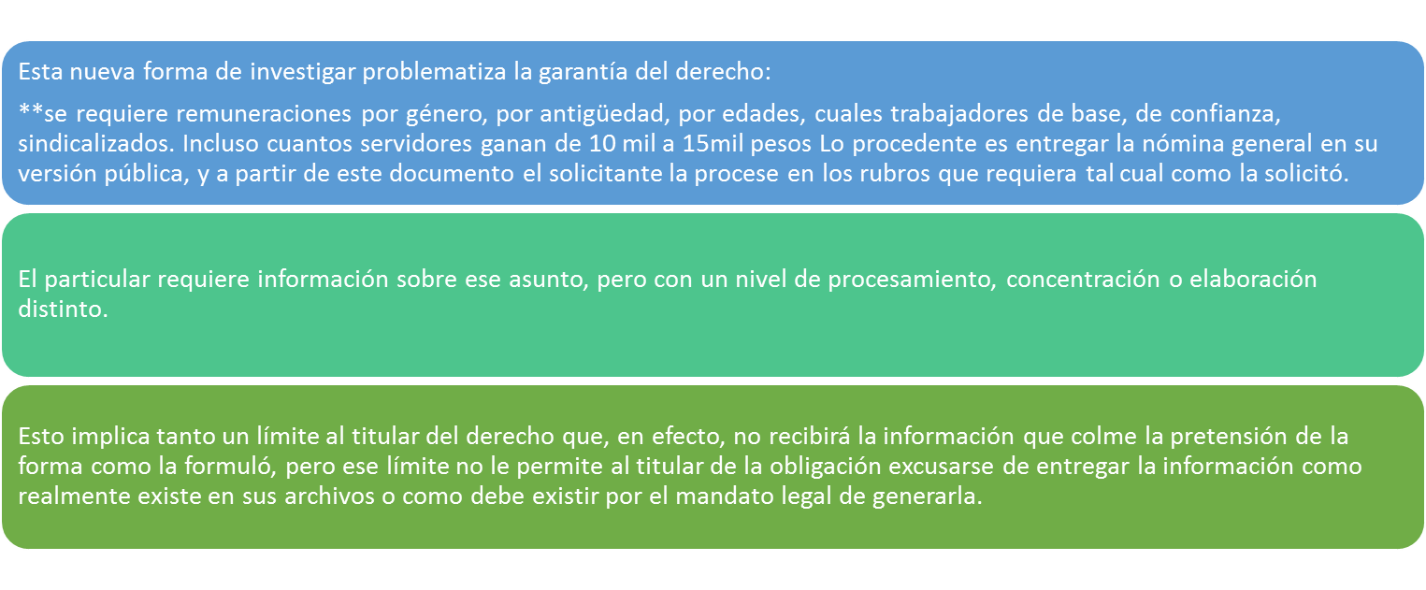

Slide 17

VI. La falta de respuesta a una solicitud de acceso a la información dentro de los plazos establecidos
Acto informal ilícito; entendiendo por acción justamente la omisión de atender las obligaciones legalmente establecidas para permitir que las personas accedan a la información.

Slide 18
La Unidad de Transparencia debe:
a) Requerir mayores detalles para localizar la información;
b) Manifestar si el SO es competente para responder a la solicitud;
c) Señalar si la información ya se encuentra publicada;
d) Iniciar el proceso de búsqueda;
- En este caso se puede proceder de la siguiente manera:
1) Entregar la información;
2) Generar una versión pública;
3) Clasificar totalmente la información;
4) Explicar las razones que justifiquen y motiven el por qué no se cuenta con la información;
5) Emitir una resolución de inexistencia de la información;
6) Cambiar la modalidad para la entrega de la información.
-En cualquiera de estos supuestos debe generarse una respuesta que será entregada al titular del derecho.

Slide 19

Acto informal, no autorizado por la norma, e ilícito porque la omisión se encuentra incluso sancionada por la normatividad, en cuyo caso, el OG deberá de analizar si lo requerido se refiere a las facultades, competencias o funciones legalmente establecidas del SO y, de ser el caso, ordenar se atienda la solicitud.
-Incluso, iniciar el procedimiento de responsabilidades administrativas a que haya lugar.
Cuando el SO omite responder = vulneración al derecho

Slide 20

VII. La notificación, entrega o puesta a disposición de información, en una modalidad o formato distinto al solicitado.
Actos formales, pero inválidos. Formales porque los funcionarios legalmente facultados para atender una solicitud de acceso emiten una respuesta que, sin embargo, puede ser inválida.
Las solicitudes pueden presentarse por otros medios:
-Por ejemplo, de manera física en la unidad de transparencia (domicilio para oír y recibir y notificaciones).
El solicitante de la información escoge la modalidad en la que quiere se le entregue la información: SAIMEX, copias simples, copias certificadas o en cualquier otro medio; y el SO responde en una modalidad diferente, sin justificar esa decisión.

Slide 21
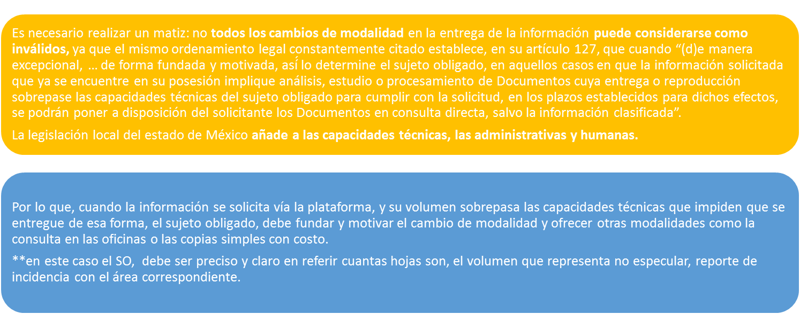

Slide 22
RESOLUCIÓN DEL ISEM 03428/INFOEM/IP/RR/2016 Se solicitó:
a) La documentación pública incluyendo los convenios y cambios de uso del suelo, derivados del acuerdo de cabildo del Ayuntamiento de XXXXX respecto a la entrega del predio ubicado en el deportivo ----- para la construcción del Hospital General.
b) Los estudios económicos y de planeación de pre-inversión, factibilidad técnico económica, ecológica o social, de evaluación, adaptación, tenencia de la tierra, financieros, de desarrollo y restitución de la eficiencia de las instalaciones del Hospital General.
El SO refiere medularmente que: “una vez realizada la búsqueda en los archivos de la Subdirección de Infraestructura en Salud, se identificó con el número de contrato ***** integrado por 05 cajas de archivo, con un total de 22 legajos de 270 hojas cada uno, dando un total de 5,940 hojas aproximadamente
**se realizó diligencia realizada para mejor proveer.

Slide 23


El artículo 158 de la LTAIPEMyM considera posible este cambio de modalidad, por sobrepasar las capacidades administrativas y humanas.
Por ejemplo, el volumen de la información requerida por una misma persona, mediante numerosas solicitudes de acceso a la información presentadas en un mismo día (o en un corto periodo) y que deberían de tramitarse simultáneamente en los plazos definidos por la ley podrían sobrepasar las capacidades administrativas, al tener que retirar a funcionarios públicos del desempeño de sus funciones ordinarias para dedicarse al procesamiento de la información; y, capacidades humanas, cuando el volumen es tal que sobrepasa las condiciones, especialmente de SO con limitadas capacidades de recursos humanos.

Slide 24


VIII. La entrega o puesta a disposición de información en un formato incomprensible y/o no accesible para el solicitante.
Acto formal pero inválido; formal en tanto, los funcionarios facultados legalmente cumplen con su deber y responden, pero que no cumple la característica de la información, consistente en ser accesible.

Slide 25
El criterio orientador la tesis número II. 1°. C.T. 55 C, publicada en el Semanario Judicial de la Federación y su Gaceta bajo el número de 3 registro 201,412, que a la letra dice:
COTEJO DE COPIAS FOTOSTÁTICAS ILEGIBLES. AL NO SER POSIBLE CONSTATAR SU AUTENTICIDAD ES INÚTIL E INTRASCENDENTE SU PERFECCIONAMIENTO, POR LO QUE LA JUNTA ESTÁ IMPEDIDA PARA ORDENAR SU DESAHOGO. Cuando alguna de las partes en el juicio laboral ofrece como prueba algún documento en copia fotostática y su perfeccionamiento por medio del cotejo con su original, la Junta estará impedida para ordenar su desahogo, si el texto de esas reproducciones fotostáticas es ilegible en alguna de sus partes, toda vez que el actuario no podrá constatar, a través de sus sentidos, si concuerdan o no las copias aportadas al sumario con sus originales, pues no es posible que en caso de que la parte legible de esas reproducciones resulte igual que sus originales y, que por ese hecho, considerara lo mismo respecto de la otra parte a la que no puede dar lectura, dado que es ilegible; por tanto, al ser imposible constatar su autenticidad por medio del citado perfeccionamiento, dicha probanza se torna inútil e intrascendente, conforme al artículo 779 de la Ley Federal del Trabajo.

Slide 26
Acto formal porque se ha entregado la información pero invalido por resultar ilegible.
- Vulnerabilidad, débiles visuales o integrantes de comunidades indígenas que requieran la información impresa en sistema braille o traducida en lenguas indígenas, en cuyo caso el SO debe implementar los ajustes razonables para superar esas diferencias estructurales.
RESOLUCIÓN: 01603/INFOEM/IP/RR/2019 Se solicitó: el Bando Municipal del año 2019 en lengua Náhuatl
Respuesta: “por el momento no se encuentra traducido al dialecto solicitado, no obstante se verá la posibilidad de hacerlo a la brevedad posible, dado que por el momento no contamos con el personal correspondiente y certificado para la traducción del mismo”.
En la resolución se señaló que: “… el Bando Municipal, es el más importante de los reglamentos municipales, pues representa para el Ayuntamiento un instrumento fundamental de gobierno municipal, es éste un elemento político y normativo para conducir las relaciones entre las autoridades municipales y la ciudadanía.”
La Declaración de las Naciones Unidas sobre Derecho de los Pueblos Indígenas en su artículo trece refiere que:
ARTÍCULO 13
…
2. Los Estados adoptarán medidas eficaces para garantizar la protección de ese derecho y también para asegurar que los pueblos indígenas puedan entender y hacerse entender en las actuaciones políticas, jurídicas y administrativas, proporcionando para ello, cuando sea necesario, servicios de interpretación u otros medios adecuados.
Que la LTAIPEMyM en sus artículos 11 y 15 señalan que:
Artículo 11. En la generación, publicación y entrega de información se deberá garantizar que ésta sea accesible, actualizada, completa, congruente, confiable, verificable, veraz, integral, oportuna y expedita, sujeta a un claro régimen de excepciones que deberá estar definido y ser además legítima y estrictamente necesaria en una sociedad democrática, por lo que atenderá las necesidades del derecho de acceso a la información de toda persona.
Los sujetos obligados buscarán en todo momento que la información generada tenga un lenguaje sencillo para cualquier persona y se procurará, en la medida de lo posible, traducción a lenguas indígenas, principalmente de aquellas con que se cuenta en el Estado de México.

Slide 27

IX. Los costos o tiempos de entrega de la información
Acto formal, emitido por autoridades legalmente facultadas, pero inválido en tanto que injustificadamente pretenda establecer costos para la entrega de la información; o bien, responder a la solicitud dentro del plazo, pero estableciendo un calendario de entrega que pudiera no ser justificado, lo que representa una afectación al DAI susceptible de ser sancionado con su anulación y ordenándose la entrega de la información, sin costos o en un plazo diferente.

Slide 28
Resolución: 07408/INFOEM/IP/RR/2019
Se solicitó:
1.- Informe escrito de transparencia y rendición de cuentas, de los recursos materiales y financieros (Recursos Federales, Cooperaciones voluntarias, y recursos de los prestadores de servicios), firmados por el secretario técnico, e integrantes del CEPS, de las Escuelas indicadas (AGREGÓ UN ANEXO) , de los periodos de los ciclos escolares cumplidos: 2017-2018 y 2018-2019.
2.- Las actas y registros en que conste la elección del Comité Escolar de Participación Social, con los respectivos nombres y cargos, de las Escuelas indicadas en el documento anexo, de los ciclos escolares cumplidos:2017-2018 y 2018-2019.
3.- Registros de inscripción realizados por la Autoridad Educativa Escolar, a los programas Federales, Estatales y Municipales de la Escuela de las Escuelas indicadas en el anexo de la presente solicitud, de los periodos de los ciclos escolares cumplidos: 2017-2018 y 2018-2019.
En respuesta se señaló que: “...del contenido de la información se advirtió que el peso de la misma consta de 33,500 fojas en total, razón por la cual se solicitó apoyo a la Dirección de Informática del INFOEM, a fin de que informara si la cantidad mencionada era susceptible de cargarse en el sistema SAIMEX, siendo que dicha dirección, señaló que la cantidad de hojas sobrepasaban las capacidades técnicas del sistema.
Se resolvió: aceptando el cambio de modalidad “in situ” o consulta directa
El solicitante en el SAIMEX en el rubro de Manifestaciones sobre el Informe de Cumplimiento señaló:“… los servidores públicos XXXXXX, quienes argumentaban que la información no era posible tenerla en las oficinas por el gran volumen y tonelaje de papel que implicaba trasladar de las Instituciones escolares y que el motivo de hacerme presente era con la intención de establecer una calendarización para realizar visitas en situ de las Instituciones escolares.”

Slide 29
Se presenta la solicitud de acceso a la información mediante la plataforma tecnológica y requiere la información bajo esa misma modalidad.
El artículo 141 de la LGTAIP que contempla la posibilidad de que existan costos para obtener la información:
I. El costo de los materiales utilizados en la reproducción de la información;
II. El costo de envío, en su caso, y
III. El pago de la certificación de los Documentos, cuando proceda.
…
En el Estado de México se tiene establecida una tarifa por el pago de los derechos por la digitalización de la información (artículo 148 del Código Financiero del Estado de México y Municipios).

Slide 30

El sujeto obligado, incluso, previamente digitalizó la información para cumplir con sus propios procedimientos administrativos y, aun así, pretende realizar el cobro, (obligaciones de gestión documental dela digitalización de la información)
NO puede justificarse esta pretensión si consideramos la LGTAIP en su artículo 17, precisa que “(e)l ejercicio del derecho de acceso a la información es gratuito y sólo podrá́ requerirse el cobro correspondiente a la modalidad de reproducción y entrega solicitada”, y que los criterios internacionales han sido sumamente claros y enfáticos al determinar que los procedimientos de acceso a la información deben ser gratuitos.

Slide 31

X. De la falta de trámite a una solicitud
La falta de respuesta, imputable directamente al titular de la unidad de transparencia
Acto informal e ilícito; entendiendo al incumplimiento del deber de hacer algo.
El Artículo 131 de la LGTAIP señala que: Las Unidades de Transparencia deberán garantizar que las solicitudes se turnen a todas las Áreas competentes que cuenten con la información o deban tenerla de acuerdo a sus facultades, competencias y funciones, con el objeto de que realicen una búsqueda exhaustiva y razonable de la información solicitad.

Slide 32


XI. La negativa, permitir la consulta directa de la Información
Acto formal, la respuesta que emite el funcionario legalmente habilitado para ello, pero inválido en tanto que el interés del particular podría ser acceder directamente al documento que obra en el archivo público en sus instalaciones oficiales.
Esto puede significar una afectación al DAI si fuera el caso de que no se actualice ningún supuesto de clasificación.
El acceso debe permitirse adoptando todas las medidas necesarias para garantizar: La seguridad e integridad de la información.

Slide 33

XII. La falta, deficiencia e insuficiencia de la fundamentación y/o motivación en la respuesta
Acto formal, la respuesta emitida por los servidores públicos legalmente facultados para ello pero inválido y, por ello, generador de una afectación al DAI.
**Cuando no se justifica correctamente una declinación de competencia o, incluso, un cambio de modalidad en la entrega de la información requerida.

Slide 34

XIII. La orientación a un trámite específico;
¿vale la pena entonces mantener los trámites ordinarios específicos para acceder a determinados actos administrativos que son resultado de un trámite específico?
RESPUESTA: el ejercicio del DAI no sustituye dichos procedimientos.
Así, por ejemplo, una constancia de residencia, una de antecedentes no penales, una certificación de no adeudo de impuestos, una licencia, que no se ha generado porque el interesado no formuló previamente su solicitud mediante el trámite ordinario o no cumplió con los requisitos, y el procedimiento establecido, sería inexistente y no podría accederse, a estos documentos que se han puesto como ejemplo, mediante el ejercicio del derecho de acceso a la información.
Pero si los documentos mencionados con anterioridad se hubieran generado previo a la solicitud de información, se puede tener acceso a los mismos en su versión pública.
Aunque se pretendiera acceder a copia digitalizada y, por lo tanto, gratuita, ese documento carecería de los efectos legales que corresponden a la versión del documento que se obtiene mediante el trámite específico de certificación.

Slide 35
El artículo 143 de la LGTAIP así como el artículo 179 último párrafo de la LTAIPEMYM establece que, una vez que se presenta un recurso de revisión:
a) En contra de la declaración de incompetencia del SO
b) Falta de respuesta a una solicitud
c) Entrega de información o puesta a disposición de información en un formato incomprensible y/o no accesible para el solicitante
d) Costos o tiempos de entrega
e) Falta de trámite a una solicitud
f) Negativa a permitir la consulta directa

Slide 36
Luego de que el OG resuelva el recurso y, en su caso, desestime los actos formales inválidos o declare a las acciones u omisiones como actos informales inválidos y ordene la entrega de la información; cuando el SO cumpla la resolución y responda a la solicitud, el titular del DAI tiene la posibilidad de ejercer un segundo recurso de revisión ahora en contra de la respuesta que el SO haya proporcionado en cumplimiento a la resolución.
Que el procedimiento se agote y resuelva en definitiva con la mayor prontitud posible para garantizar y que no persista una injustificada afectación al derecho en cuestión.
Resolución: 03593/INFOEM/IP/RR/2020 Y 03597/INFOEM/IP/RR/2020 ACUMULADOS- 2DO RECURSO DE REVISIÓN (negativa)

Slide 37
4.2.2. La autoridad de tutela
Naturaleza de la autoridad que garantiza el DAI.
En el Sistema Interamericano de Protección de los Derechos Humanos prevalece la idea de que debe “existir el derecho a la revisión judicial de la decisión administrativa a través de un recurso que resulte sencillo, efectivo, expedito y no oneroso, y que permita controvertir las decisiones de los funcionarios públicos que niegan el derecho a una determinada información o que simplemente omiten dar respuesta a la solicitud” (RLE de la CIDH, 2012: 11).

Slide 38

El artículo 6to., de la CPEUM apartado A fracción VI determinó:
Que el procedimiento de revisión a las respuestas que se brinden en la atención de las solicitudes de acceso se depositan en organismos autónomos especializados e imparciales;
La fracción VIII: organismo autónomo al de carácter federal, especializado, imparcial colegiado, con personalidad jurídica y patrimonio propio, con plena autonomía técnica, de gestión, con capacidad para decidir sobre el ejercicio de su presupuesto y determinar su organización interna, responsable de garantizar el cumplimiento del DAI y a la protección de datos personales en posesión de los SO.

Slide 39
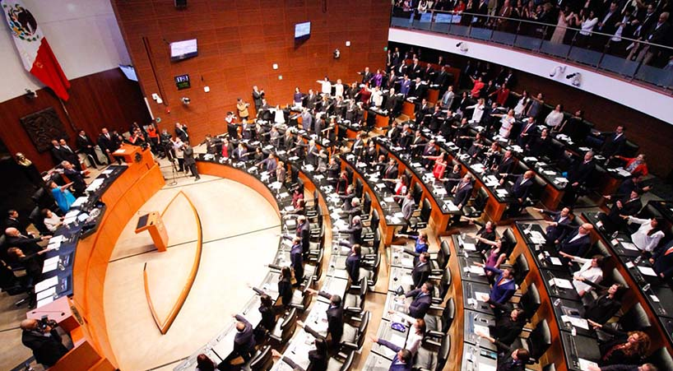

Siete comisionados, que integran al órgano garante nacional, intervienen el Senado de la República, puede enfrentar el veto del Presidente.
La sociedad civil también cuenta con un grado de participación en la designación de los comisionados.
Debe sujetarse a los principios de certeza, legalidad, independencia, imparcialidad, eficacia, objetividad, profesionalismo, transparencia y máxima publicidad.

Slide 40

La peculiaridad de esta garantía secundaria es que se desahoga en la sede de un órgano constitucionalmente autónomo, cuya fuerza en sus resoluciones es definitiva en todos aquellos casos en los que las pretensiones de la persona se colman ordenando al sujeto obligado la entrega de la información requerida o cuando éstas, al no ser impugnadas, causan estado.
Ventaja más claras del diseño institucional del recurso de revisión, como una garantía secundaria depositada en estos órganos ciudadanos que desarrollan una función materialmente jurisdiccional.

Slide 41


Supervisión y control, en el caso del INAI, esta sujeto a la supervisión de sus labores por parte del Senado de la República y a las opiniones de su Consejo Consultivo (integrado por consejeros que serán honoríficos y por un plazo que no exceda a siete años).
En la integración del Consejo Consultivo se deberá garantizar la igualdad de género y la inclusión de personas con experiencia en la materia de esta Ley y en derechos humanos, provenientes de organizaciones de la sociedad civil y la academia.

